Slide 1

Socjologia prawa 2020
1. Wprowadzenie; przedmiot socjologii prawa
Dr Maciej Pichlak
Katedra Teorii i Filozofii Prawa
Uniwersytet Wrocławski
maciej.pichlak@uwr.edu.pl

Slide 2
Kwestie organizacyjne
Strona osobista: https://prawo.uni.wroc.pl/user/12147/
Prezentacje z wykładów: https://prawo.uni.wroc.pl/user/12147/students-resources
Ćwiczenia: praca z pomocą wybranych tekstów
Egzamin: opisowy, trzy pytania (z wykładu + z tekstów)

Slide 3
Cel i przedmiot socjologii prawa
Badanie społecznego wymiaru funkcjonowania prawa.
Formalny vs. realny wymiar prawa; płaszczyzny badawcze nauk prawnych: logiczno-językowa, społeczna, psychologiczna, aksjologiczna
Badanie za pomocą zobiektywizowanych i weryfikowalnych metod badawczych: wgląd głębszy i lepiej ugruntowany niż w oparciu o „zdroworozsądkowe” intuicje oraz wiedzę potoczną (potoczna teoria społeczna).

Slide 4
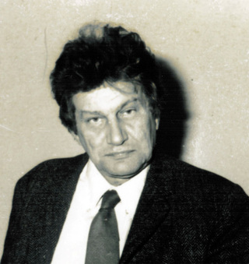
Cel i przedmiot socjologii prawa
„Socjologia prawa zajmuje się badaniem i analizowaniem czynników realnych wpływających na kształtowanie się prawa oraz ustaleniem sposobów badania jak prawo kształtuje inne dziedziny życia społecznego”.
Adam Podgórecki
„Hipoteza trójstopniowego działania prawa”
Przepis prawny przyjmuje określone znaczenie i oddziałuje na
adresatów pod wpływem trzech zmiennych „pozatekstowych”:
typ ustroju społeczno-gospodarczego;
typ podkultury;
typ osobowości interpretatora/ adresata.

Slide 5
Obszary badawcze w socjologii prawa
Prawo wobec innych systemów społecznych
(„prawo w społeczeństwie”)
Tworzenie prawa
Stosowanie prawa
Przestrzeganie prawa
Kultura prawna i polityczna
Zawody prawnicze
Edukacja prawnicza
Prawo a zmiana społeczna

Slide 6
Podejście teoretyczne i empiryczne w socjologii
Czasami bywają sobie przeciwstawiane, co wiąże się z konkurencją uznanie, prestiż, środki etc.
W rzeczywistości, oba sobie wzajemnie niezbędne.
Teoria społeczna pozwala formułować problemy i hipotezy badawcze („co badać”), a socjologia empiryczna pozwala weryfikować te teoretyczne konstrukcje („jak badać”) – teoria jako nawigator, empiria jako strzelec.

